Slide 1
證券商受託買賣人員銷售衍生性金融商品宣導說明會
財團法人中華民國證券櫃檯買賣中心
中華民國102年9月27日
企業籌資更便捷．大眾投資更穩當

Slide 2
簡報大綱
I
背景說明
II
修正重點
III
開放營業員銷售
2

Slide 3
I
背景說明
II
修正重點
III
開放營業員銷售
3

Slide 4
背景說明(1/2)
券商公會101年9月21日建議開放分支機構辦理受託買賣有價證券業務人員，得推介客戶予自營部門，承作證券商營業處所經營衍生性金融商品交易。
為利業者推展衍生性商品業務，並有效發揮證券商全國分支機構銷售通路的綜效，主管機關101年12月3日指示櫃買中心研議相關配套措施。
規劃方向：
不影響現行經紀、自營、承銷分業架構。
基於投資人保護，加強客戶申訴處理之機制。
強化風險控管，並增訂退場機制。
4

Slide 5
背景說明(2/2)
全案於102年9月5日獲主管機關同意。
櫃買中心於102年9月25日公告相關規章修正：
修正「證券商營業處所經營衍生性金融商品交易業務規則」（下稱「業務規則」）
增訂「證券商受託買賣有價證券人員銷售衍生性金融商品業務規範」（下稱「業務規範」）
「證券商內部控制制度標準規範」將配合修正
5

Slide 6
I
背景說明
II
修正重點
III
開放營業員銷售
6

Slide 7
修正重點
業務規則
一、強化客戶申訴處理效能
增訂：第16條之1
修正：第41條、第57條、第61條、第62條、第67條
二、降低對信用評等的依賴
三、放寬人員資格條件限制
四、處分以違反相關業務為限
五、增訂退場機制
業務規範
六、開放營業員銷售衍生性商品
增訂共11條

Slide 8
一、強化客戶申訴處理效能 (第16條之1)
證券商應基於客戶權益保障之目的，以公平、合理、有效之方式處理客戶申訴案件。
證券商與一般客戶承作衍生性金融商品交易，應訂定客戶申訴案件之處理程序，其內容應包含：
設立客戶意見反映與申訴管道。
訂定適當的申訴案調查之方式及流程。
訂定負責調查之單位或人員之權責。
建立回應申訴之方式、流程及追蹤管理程序，並應符合金融消費者保護法之規定。

Slide 9
一、強化客戶申訴處理效能 (第16條之1)
客戶申訴案件未結案累積件數達五件以上者：
應由其總經理召開內部會議，研提解決方案及降低客戶申訴案件之具體計畫。
就相關內容、執行情形及效益評估做成紀錄，向董事會報告。
於董事會報告後二週內函報本中心。
違反本條規定本中心得限期補正改善，未改善者，得再予以警告處分。

Slide 10
二、降低對信用評等的依賴 (第41條)
結構型商品履約保證金
履約保證金之增補或退還維持每月10日前。
證券商應於調整前試算自有資本適足比率是否有低於250%情形。
事後發現提撥不足者，本中心將要求證券商增補。
依長期信用評等按月提撥契約流通餘額之下列比率：
3%(BBB+以上) / 5%(BBB-以上) / 10%(未達BBB-)
原則：3%
例外：5%
（自有資本適足比率低於250%）

Slide 11
二、降低對信用評等的依賴 (第61、62條)
交易額度上限
本中心94年2月23日證櫃債字第0940003839號公告之公告事項一有關承作額度上限之規定將不再適用。
信用評等異動不必書面申報，但仍需至系統申報。
衍生性金融商品交易部位之市場風險約當金額不得超過合格自有資本淨額之下列比率：
30%(A-以上) / 20%(BBB-以上) / 10%(未達BBB-)
一律為30%

Slide 12
三、放寬人員資格條件限制 (第57條)
銷售及相關管理人員^{註1}，應具備下列資格條件之一：
國內外大學以上財務金融相關系所畢業，並修滿相關課程6學分或參加國內外金融訓練機構所舉辦相關課程20小時以上。
符合高級業務員資格。
參加國內外金融訓練機構^{註2}所舉辦相關課程研習時數達30個小時以上。
持有衍生性金融商品之相關業務執照^{註3}。
曾在國內外金融機構有半年以上衍生性金融商品業務之實際經驗。
註1：指銷售人員之直屬主管及副主管。
註2：指由國內外公正、客觀具公信力之金融訓練機構，例如國內之證券暨期貨市場發展基金會及台灣金融研訓院等。
註3：例如美國特許財務分析師（CFA）、國內之認證理財規劃顧問（CFP）、認證財務顧問師（RFC）、證券投資分析人員、期貨交易分析人員、結構型商品銷售人員等。

Slide 13
三、放寬人員資格條件限制 (第57條)
刪除原限制
證券商經營連結國外金融商品之衍生性金融商品交易業務時，其交易與風險控管人員應具備曾經從事所連結標的市場之相關工作經歷。
增訂央行規定
辦理涉及外匯之衍生性金融商品業務之經辦及相關管理人員，應具備「銀行業辦理外匯業務管理辦法」第12條之資格條件：
在國內外金融訓練機構主辦之衍生性商品及風險管理課程研習三個月以上。
持有衍生性外匯商品之相關業務執照。
在國內外金融機構相關衍生性外匯商品業務實習一年。
曾在國內外金融機構有半年以上衍生性外匯商品業務之實際經驗。
（中央銀行102年4月12日台央外柒字第1020016583號函）

Slide 14
補充：央行函釋
中央銀行外匯局97年08月01日台央外柒字第0970036954號函
主旨：有關「銀行業辦理外匯業務管理辦法」第12條規定之適用疑義乙案，復如說明，請 查照。
說明：
一、復 貴局97年7月11日銀局（五）字第09700255720號函。
二、旨揭辦法第12條係規定衍生性外匯商品業務之經辦及相關管理人員應具備之資格條件，有關執照種類乙節，係指由國內外公正、客觀具公信力之機構，如國際金融訓練機構之Financial Training Company(FTC)、國內之台灣金融研訓院、台灣理財顧問認證協會等所核發，涉及衍生性外匯商品有關之執照或證照，內容包括美國特許財務分析師(CFA)，國內之認證理財規劃顧問(CFP)、認證財務顧問師(RFC)等。另目前於台灣金融研訓院等機構接受相關外匯交易、衍生性外匯商品交易、風險管理等之訓練課程所取得之證書亦屬之，惟應符合上述辦法第12條第1款所定研習課程及期間之條件。
三、至上述辦法第12條第1款所稱課程研習三個月以上，究係累積或連續三個月，均無不可，惟本局著重能經由該項課程之研習訓練，對其所辦理之衍生性外匯商品業務之產品特性、交易、交割、會計、報表、風險管理、風險告知、法規遵循等有充足之認知，並能對投資人詳細說明產品內容與特性及相關風險。

Slide 15
四、處分以違反相關業務為限 (第67條)
停（終）止業務
受處分之原因須與衍生性金融商品業務有關。
證交法66條：
解除其董事、監察人或經理人職務。
為六個月以內之停業。
營業許可之撤銷。
受主管機關依證券交易法第六十六條第二款或期貨交易法第一百條第一項第二款以上之處分者。
因衍生性金融商品業務受主管機關依證券交易法第六十六條第二款至第四款之處分者。

Slide 16
五、增訂退場機制(第67條)
現行退場機制
新增退場機制
被處以違約金未繳納，或最近半年內達三次以上者。
未符合綜合證券商或長期信用評等達BBB-以上之資格條件者。
自有資本適足比率連續三個月未達200%以上者。
因衍生性商品業務受主管機關依證券交易法第六十六條第二款至第四款之處分者。
有損及市場公正價格之形成或投資人權益及為自身或配合客戶進行併購或不法交易之情形者。
違反相關法令規定，致有影響投資人權益或市場交易秩序，且情節重大者。
衍生性金融商品交易無法履約且情節重大者。
依「證券商風險管理評鑑制度作業要點」規定經評鑑最近一期為第五等級、最近二期為第四等級，或未辦理評鑑者。
取得衍生性金融商品交易業務資格後逾一年未辦理衍生性金融商品交易業務者。

Slide 17
I
背景說明
II
修正重點
III
開放營業員銷售
17

Slide 18
開放營業員銷售(增訂業務規範共11條)
1
業務範圍
2
人員資格條件及登錄作業
3
銷售行為規範
4
商品審查制度
5
防範內線交易及利益衝突機制
6
業務申請

Slide 19
業務範圍 (1/3)
證券商登記受託買賣有價證券之業務人員，於符合業務規則第57條之資格條件，並辦理業務人員登記為「受託買賣（含衍生性商品銷售）」後，得銷售衍生性金融商品（以下稱「銷售人員」）。
銷售人員得銷售之衍生性金融商品以結構型商品為限。
（業務規範第3條）
19

Slide 20
業務範圍 (2/3)
銷售人員之業務執行範圍以下列為限：（業務規範第4條）
向客戶解說：包括商品特性、商品條件、商品風險、契約內容、申購作業等相關內容之說明。
代收付件：包括通知相關交易結果、收付客戶契約文件、收取客戶申購單、提前解約或買（贖）回申請等相關作業。
20

Slide 21
業務範圍 (3/3)
辦理瞭解客戶評估作業相關事宜：包括協助客戶填寫瞭解客戶評估作業程序之各項表單、協助客戶在相關表單上簽名確認其屬性，以及取得客戶之年齡、知識、投資經驗、財產狀況、交易目的、商品理解或風險承受度等資訊。
辦理行銷過程控制相關事宜：包括確認客戶並未承作超過其適合等級之商品、向客戶宣讀客戶須知之重要內容並進行錄音、協助得免宣讀及錄音之客戶簽署書面同意等作業。
21

Slide 22
人員資格條件及登錄作業 (1/3)
人員資格條件：
必須符合現行『受託買賣有價證券人員』之資格，登記職稱為業務員或高級業務員。
必須符合業務規則第57條所訂之資格條件。
辦理涉及外匯之衍生性金融商品業務，應同時具備「銀行業辦理外匯業務管理辦法」第12條所訂之資格條件。
22

Slide 23
人員資格條件及登錄作業 (2/3)
人員登錄作業程序：
證券商應先確認業務人員符合資格，並將符合資格之佐證資料留存備查。
系統：「證券商單一窗口人員登記作業」子系統
登記為「受託買賣（衍生性商品銷售）」；符合辦理涉及外匯衍生性商品資格者，可再勾選「涉及外匯」之選項。
23

Slide 24
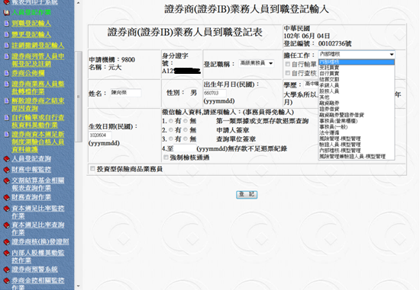
受託買賣（衍生性商品銷售）
登記職稱 | 擔任工作 | 生效日期
高級業務員 | 受託買賣 | 102/01/01 | 變更 | 註(撤)銷 | 詳細資料
已登錄之業務人員以「變更」或「註(撤)銷」辦理異動

Slide 25
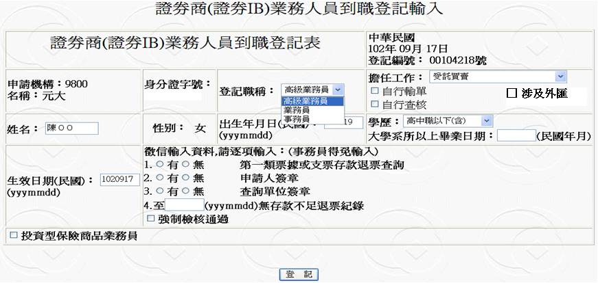
必須是『高級業務員』或『業務員』
選擇『受託買賣（衍生性商品銷售）』
符合條件者，可再勾選『涉及外匯』
系統提醒：
登記「受託買賣（衍生性商品銷售）」人員須具備下列資格條件之一：(1)國內外大學以上財務金融相關系所畢業，並修滿衍生性金融商品及相關風險管理課程六個學分以上，或參加國內外金融訓練機構衍生性金融商品及相關風險管理課程20小時以上。(2)符合證券商高級業務員應具備之資格條件者。(3)在國內外金融訓練機構主辦之衍生性金融商品及風險管理課程研習時數達30個小時以上。(4)持有衍生性金融商品之相關業務執照。(5)曾在國內外金融機構有半年以上衍生性金融商品業務之實際經驗。
辦理涉及外匯之衍生性金融商品業務者，應同時具備「銀行業辦理外匯業務管理辦法」第12條之資格條件。

Slide 26
人員資格條件及登錄作業 (3/3)
人員登錄作業上線時程：
配合臺灣證券交易所證券商申報單一窗口『人員職務兼辦登錄』上線時程。
第一階段：102年10月14日，新增『受託買賣（衍生性商品銷售）』
第二階段：103年1月14日，新增『涉及外匯』勾選選項
102年10月14日前取得資格開辦之證券商，請於102年10月14日當天至系統補辦人員登錄作業。
26

Slide 27
銷售行為規範
銷售人員不得有下列行為：（業務規範第5條）
與客戶約定分享利益或承擔損失，直接或間接要求、期約或收受不當之金錢、財物或其他利益。
擅自修改或製作相關標準文件交付予客戶。
擅自為客戶進行交易，或私自挪用客戶款項。
引用之資訊有不實、虛偽、隱匿、誇大致客戶誤信之情事。
對所銷售之商品為特定結果之保證。
其他違反法令或自律規章之情事。

Slide 28
商品審查制度(1/2)
證券商應建立商品審查制度，其內容至少應包含下列事項：（業務規範第6條）
一、 審查人員的組成。
二、 審查的程序。
三、 得銷售之商品種類。
四、 商品之合法性。
五、 商品之屬性及適合的投資人屬性。
六、 產品說明書內容之正確性及資訊之充分揭露。
七、 利益衝突之評估。
八、 合宜的獎金或績效評量制度。
應為『逐檔』或『同類型』商品審查。
同類型商品指商品結構、幣別、連結標的等性質完全一致者。

Slide 29
商品審查制度(2/2)
合宜的獎金或績效評量制度，應包含下列原則：（業務規範第7條）
一、應確保所訂定之獎金制度，不得影響業務人員銷售特定商品予客戶之客觀與公正性。
二、與其他金融商品之佣金，不得差異過大，避免造成誘引業務人員銷售特定商品之行為。惟金融商品之佣金和其它金融商品差異過大時，應進一步衡量該金融商品於不同公司提供類似商品、或不同通路間之相同產品之佣金是否合理，若無不合理之情形，則此種金融商品不受前述佣金不得差異過大之限制。
三、注意業務人員是否有勸誘客戶於短期間內，以多次提前終止再投資或頻繁交易之方式不當賺取佣金之情事。

Slide 30
防範內線交易及利益衝突機制
應建立防範內線交易及利益衝突之機制，其內容至少應包括下列事項：（業務規範第8條）
一、 建立資訊隔離之機制，以避免不當流用。
二、 充分揭露相關費用。
三、 建立適當的人員教育訓練制度，加強銷售人員之職業道德。
四、 銷售人員應將客戶利益列為優先，衍生性金融商品業務部門主管對於特定之個人交易與客戶利益有衝突之虞而不適當時應不予核准。
五、 銷售人員直接或間接接受客戶或第三人之饋贈應訂定規範標準或管理措施。
六、 銷售人員不得接受客戶不合法交易，從客戶獲知其買賣某標的商品之相關訊息，有利益衝突或不當得利之虞者，不得從事該等標的之買賣。
七、 銷售人員不得以收取佣金多寡為銷售衍生性金融商品之考量，亦不得以特定利益或不實廣告，利誘客戶買賣特定商品。
八、 證券商總分支機構業務人員辦理衍生性金融商品業務，應明確告知客戶其所屬部門，不得有混淆客戶之行為。

Slide 31
業務申請(1/4)
應於開辦前檢具下列書件，向本中心提出申請：（業務規範第9條）
一、申請書及聲明書（如附件一）。
二、董事會核可辦理本項業務議事錄。
三、營業計畫書：
商品審查制度（含合宜的獎金或績效評量制度）
防範內線交易及利益衝突機制
客戶申訴案件處理程序
內部控制與內部稽核制度
內控標準規範未修正前，證券商應自行依規修正。

Slide 32
業務申請(2/4)
應於開辦前檢具下列書件，向本中心提出申請：（業務規範第9條）
四、銷售衍生性金融商品業務之總分支機構名稱及業務人員登記清冊。
總分支機構名稱：以Excel建檔，名稱及證券商代號兩欄，並提供電子檔。
業務人員清冊：請於『證券商單一窗口』登錄後，於人員登記查詢子系統項下「職稱與職務人員明細查詢」列印。
五、業務審核表（如附件二）。
請提供電子檔。

Slide 33
補充：列印人員登記清冊
10月14日前，請依單一窗口欄位，以Excel建檔，並提供電子檔。
應於10月14日辦理系統補登錄。

Slide 34
業務申請(3/4)
審查方式：書面審查及審查會議。
申請備查制：證券商於申請書件送達本中心之次日起15日，未經本中心表示禁止者，即表同意。
銷售衍生性金融商品業務之總分支機構如有異動或新增，應於事實發生之日起15日內，函報本中心備查。
證券商應向本中心繳納審查費新臺幣五萬元整。（業務規範第10條）

Slide 35
業務申請(4/4)
總公司已取得結構型商品業務經營資格
檢附書件向本中心申請營業員銷售資格
書面資料是否完備
內容是否
妥適
十五日內未表示反對者，即可逕行辦理
是
是
否
否
通知券商補件或補正
通知券商補正
通知補正者，於補正完成後，重新起算15日。

Slide 36
簡報完畢
敬請指教
聯絡人：櫃買中心債券部劉弟勇組長 TEL: 23666112 e-mail: richard@tpex.org.tw
聯絡人：櫃買中心債券部鄧淑芬專員 TEL: 23668067 e-mail: renee@tpex.org.tw

Slide 37
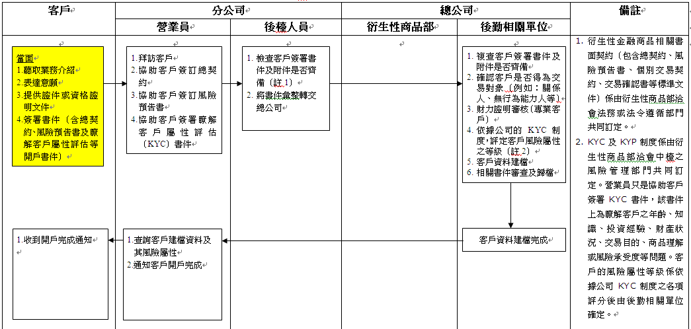
附錄：營業員銷售流程圖（證券商公會參考範本）-簽訂契約（或開戶）
37

Slide 38
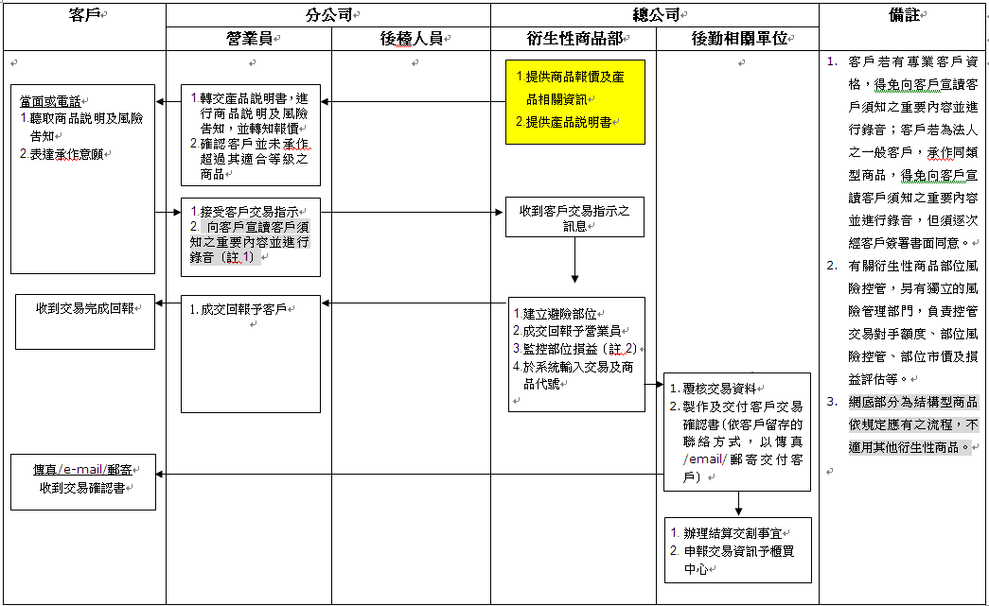
附錄：營業員銷售流程圖（證券商公會參考範本）-交易
38

